Slide 1
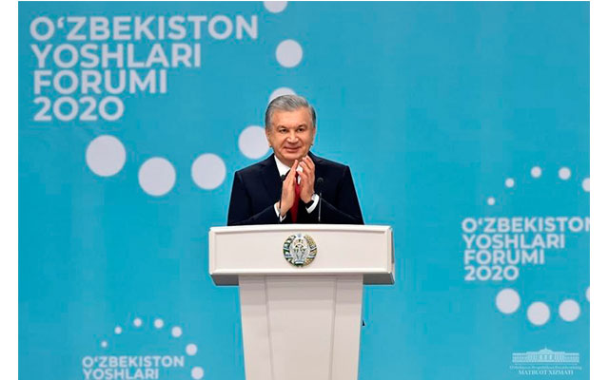
Шавкат Мирзиёев: Ёшлар – Ўзбекистоннинг энг катта бойлиги, бебаҳо хазинаси.
(Камолиддин Беҳзод номидаги Миллий рассомлик ва дизайн институти.
“Ижтимоий фанлар, педагогика ва касбий таълим” кафедраси)

Slide 2
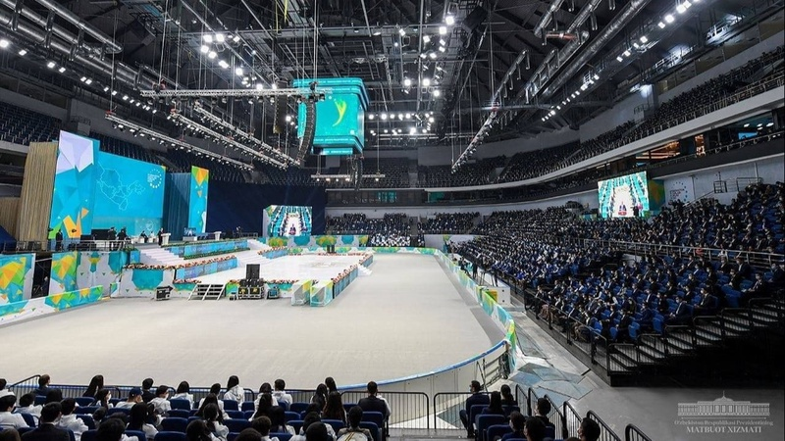
Ўзбекистон Республикаси Президенти Шавкат Мирзиёев 2020 йил 25 декабрь куни Ўзбекистон ёшлари форумига ташриф буюриб, мамлакатимизда биринчи бор ўтказилаётган ушбу анжуман билан барчани табриклади.

Slide 3
– Мен ҳар гал ёшларимиз билан учрашганимда сизларнинг ғайрат-шижоатингиздан куч-қувват оламан, кўнглим тоғдай кўтарилади. Ҳар бирингиз жонажон Ватанимиз ва халқимизга сидқидилдан хизмат қилиш орзуси билан ёниб яшаётганингизни яхши биламан. Сизларни Ўзбекистоннинг энг катта бойлиги, бебаҳо хазинаси сифатида қадрлайман, – деди Шавкат Мирзиёев нутқининг аввалида.

Slide 4
– Биз юртимизда қандай ислоҳотларга қўл урмайлик, аввало, сиз каби ёшларга, сизларнинг куч-ғайратингиз, азму шижоатингизга суянамиз. Барчангиз яхши биласиз, бугун ўз олдимизга улкан марралар қўйганмиз. Она Ватанимизда Учинчи Ренессанс пойдеворини яратишга киришдик. Биз оила, мактабгача таълим, мактаб ва олий таълимни ҳамда илмий-маданий даргоҳларни бўлғуси Ренессанснинг энг муҳим бўғинлари деб ҳисоблаймиз. Шу сабабли айни ушбу соҳаларда туб ислоҳотларни амалга оширмоқдамиз.

Slide 5
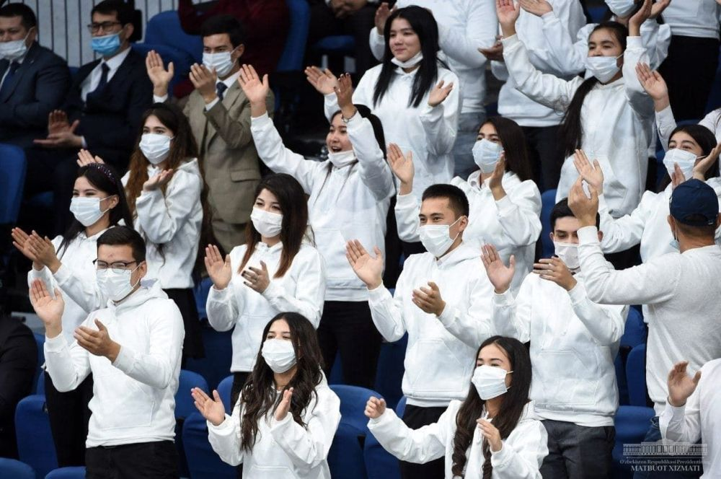
Давлатимиз раҳбарининг ёшлар форумидаги иштироки, сўзлари ва ташаббуслари навқирон авлодга катта мотивация бағишламоқда.

Slide 6
– Буюк аждодимиз Муҳаммад Хоразмийнинг бир ҳикмати бор: “Сўз – гул, иш – мева”. Ўйлайманки, бугун белгилаб оладиган режаларингиз қанчалик пишиқ-пухта бўлса, ишингиз ҳам шунчалик яхши самара беради, – деди Шавкат Мирзиёев. – Сизлар кўп китоб ўқиган, билимли авлод сифатида юртимиз ўтмишда жаҳон цивизилизацияси бешикларидан бири бўлганини яхши биласиз. Сиз Хоразмийлар, Фарғонийлар, Беруний ва Ибн Сино, Улуғбек, Навоий ва Бобурлар, Бухорийлар, Термизийлар авлодисиз. Ана шундай буюк ватандошларимиз яратган бебаҳо билим ва кашфиётлар бугун ҳам бутун инсониятга хизмат қилмоқда.

Slide 7
Президентимиз ўз сўзида давом этар экан, бу ўринда қомусий олим Муҳаммад Хоразмий асос солган илм – “алгоритм”ни эслашнинг ўзи кифоялигини таъкидлади. Ушбу улуғ зотнинг беқиёс хизматларини инсоният ҳамон миннатдорлик билан эсламоқда. Унинг оламшумул кашфиётлари бугунги ахборот технологияларини яратишда ҳам асос бўлган.

Slide 8
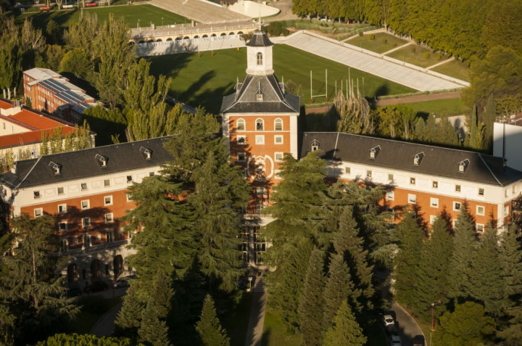
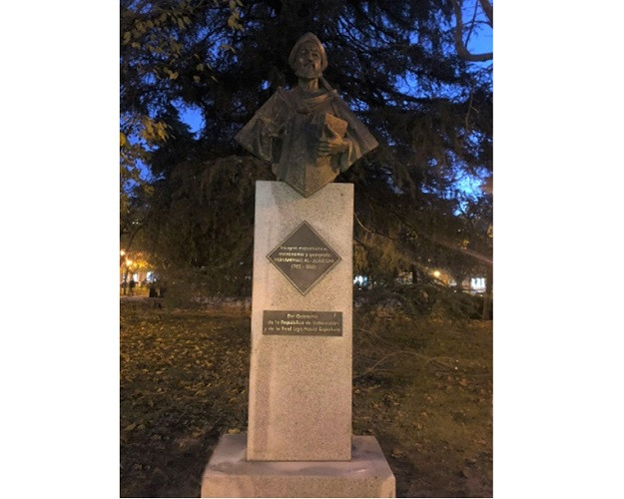
Куни кеча олис Испаниянинг Мадрид шаҳридаги Комплутенсе университетида аллома бобомизнинг ҳайкали ўрнатилгани ҳам бу халқаро эътирофнинг яққол исботидир, деди Шавкат Мирзиёев. Машҳур аждодимиз хотирасига кўрсатилган бундай улкан эҳтиромни, биз айни вақтда халқимизга, унинг қадимий тарихи ва бой маданиятига кўрсатилган юксак ҳурмат рамзи сифатида қабул қилишимиз қайд этилди.

Slide 9
Тошкент шаҳридаги Президент мактаби ўқувчиси Фирдавс Абдуқаюмов IELTS дастури бўйича юқори балл тўплаб, АҚШнинг Жон Карролл университетида таҳсил олиш учун 96 минг долларлик грант соҳибига айланди. Фирдавс ўғлимни, унинг ота-онаси ва ўқитувчиларини чин дилдан табриклаб, уларга сиҳат-саломатлик, янги ютуқлар тилайман. Фирдавснинг издошлари сифатида Тошкент шаҳридаги Президент мактабидан Темур Сулаймонов, Намангандаги мактабдан Мироншох Иномжонов ва Азимжон Алижонов ҳамда бошқа кўплаб ўқувчилар нуфузли хорижий илм даргоҳларига қабул қилиндилар ва уларнинг сони кун сайин ортиб бормоқда.

Slide 10
Шавкат Мирзиёев умумхалқ ҳаракатига айланган беш муҳим ташаббусни амалга ошириш учун шароитларни яхшилаш масаласига тўхталиб ўтди. Шу мақсадда жойлардаги 459 та маданият марказини таъмирлаш ва жиҳозлашга доир алоҳида дастур ишлаб чиқиш вазифаси қўйилди. – Бу муаммони албатта ҳал қиламиз, – деди Президент. – Лекин мени масаланинг бошқа жиҳати кўпроқ ўйлантиради. Маданият ва санъат йўналишида ўқишни тамомлаган ёшларимизнинг кўпчилиги пойтахтда қолишни афзал кўряпти.

Slide 11
Бу аҳволда, катта харажатлар эвазига жойларда барпо этилаётган маданият ва маърифат марказларида эртага ким ишлайди? Қишлоқлардаги ёш иқтидор эгаларини ким излаб топади, уларни ким тарбиялайди? Шу муносабат билан, вилоят ҳокимлари ҳар қайси туман ва шаҳардан 5 нафаргача ёшларни маданият ва санъат олийгоҳларида маҳаллий бюджет ҳисобидан ўқитади. Келгусида уларни ўз ҳудудида уй-жой ва мутахассислиги бўйича иш билан таъминлаш чораларини кўради. Истеъдодли болалар учун имконият яратиш, кўрик-танловларнинг ғолиб ва совриндорларини доимий қўллаб-қувватлаш муҳимлиги таъкидланди.

Slide 12
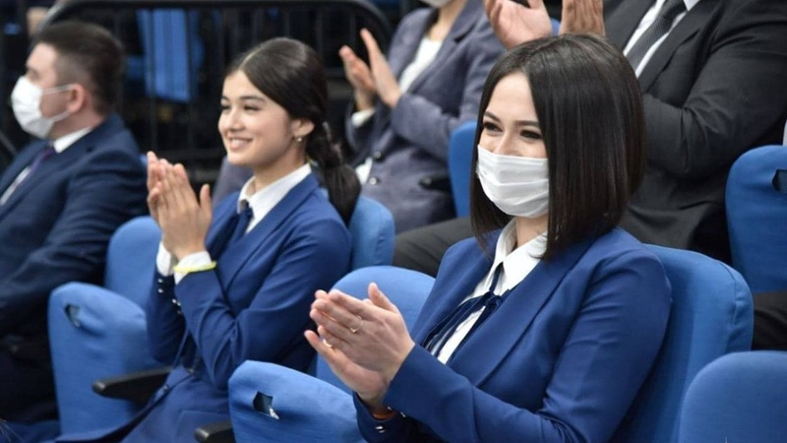
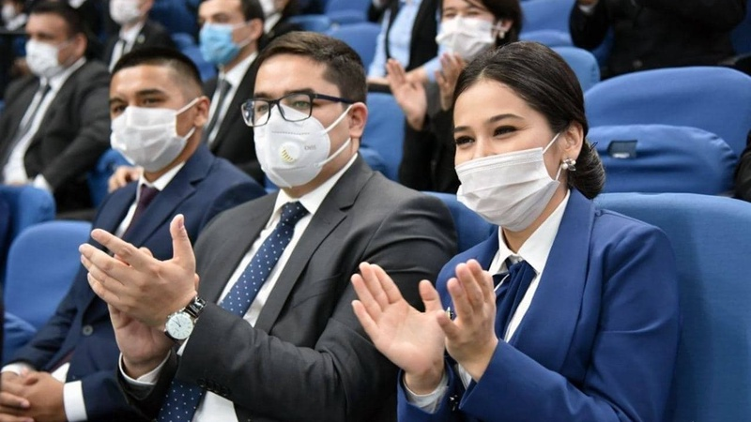
– Агар масалага чуқурроқ қарайдиган бўлсак, эртага мана шундай ёшлар, туман ёки шаҳарнинг “олтин фонди”га айланади ва шу ҳудуднинг обрўсини юксалтиришга хизмат қилади. Шунинг учун ҳар қайси туман ва шаҳар ҳокимига 10-15 нафар мана шундай истеъдодли ёшни саралаб, уларни ҳар томонлама тарбиялаш ва мунтазам рағбатлантириш тизимини йўлга қўйиш вазифаси топширилади, – деди Шавкат Мирзиёев.

Slide 13
Давлатимиз раҳбари ёшлар замонавий илм-фан ва юқори технологияларни мукаммал эгаллаши зарурлиги, бунинг учун барча куч ва имкониятлар ишга солинишини айтиб ўтди. – Шу мақсадда таълим тизимида туб ислоҳотларни амалга оширяпмиз. Соҳада мутлақо янги тизим – Президент ва ижод мактаблари, математика, химия, биология фанлари бўйича махсус мактабларни ташкил этяпмиз. Ёшларимизга IT технологияларни чуқур ўргатадиган таълим масканларининг сони тобора кўпайиб бормоқда. Сўнгги уч йилда мамлакатимиз ёшлари нуфузли халқаро танлов ва мусобақаларда беш ярим мингтага яқин совринли ўринларни қўлга киритди.

Slide 14
Давлатимиз раҳбари коронавирус пандемияси даврида ёшлар халқ дардига дармон бўлгани, “Саховат ва кўмак” умумхалқ ҳаракатида кўнгилли сифатида қатнашиб, қийналган оилаларга амалий ёрдам берганини алоҳида таъкидлаб ўтди.
Маълумки, ёшлар билан ишлаш бўйича Тошкент шаҳри намунаси яратилиб, ўғил-қизларнинг муаммолари, таклиф ва истакларини бевосита ўрганиш йўлга қўйилди. Ушбу тажриба мамлакатимиз бўйлаб кенг қанот ёзиб, барча шаҳар ва туманларда Ёшлар фестиваллари ўтказилди.

Slide 15
Бундан буён вилоят, туман ва шаҳар ҳокимлари, вазирлар ва масъул раҳбарлар ёшлар билан учрашувларни мунтазам равишда йўлга қўяди. Ҳокимлар ёшларнинг муаммоларини ҳал этишга қаратилган “йўл хариталари”ни ишлаб чиқиб, ижросини таъминлайди. Шу масала бўйича ҳар 6 ойда маҳаллий кенгашларга ҳисобот беради ва келгуси ярим йиллик учун режаларни белгилаб олади.
“Ёшлар: 1+1” дастури доирасида ишсиз ва уюшмаган ёшларни касб-ҳунар ва тадбиркорликка ўқитиш ташкил этилади. “Ҳар бир тадбиркор – ёшларга мададкор” тамойили асосида 1 нафар тадбиркорга 1 нафардан ишсиз ёшни бириктириш ташаббуси кўплаб тадбиркорларимиз томонидан фаол қўллаб-қувватланди.

Slide 16
– “Ҳунарли киши хор бўлмас”, дейди халқимиз. Аммо кейинги пайтда фарзандларимизнинг моҳир ҳунармандлар қўлида касб-ҳунар ўрганишига етарли эътибор берилмаяпти. Ваҳоланки, устоз кўрган ўғил-қизларимиз домласига муносиб бўлишга интилади, уларнинг кўмаги билан ҳаётда ўз ўрнини топади. Шу боис, ҳудудларда “устоз-шогирд” анъанасини кучайтирсак, ўйлайманки, нур устига нур бўлади. Бу ишга жалб этиладиган ҳунарманд усталарни Бандликка кўмаклашиш жамғармасидан моддий рағбатлантириш тизими жорий этилади, – дея таъкидлади Шавкат Мирзиёев.

Slide 17
Давлатимиз раҳбари эркин иқтисодий зоналар бўйича мавжуд тажриба асосида, ҳудудларда Ёшлар кичик саноат зоналари ташкил этилишини эълон қилди. Бу саноат зоналарида ўсиб келаётган авлод вакилларининг бизнес лойиҳалари жойлаштирилади. Ёшларнинг лойиҳаларини молиялаштириш учун Инвестициялар ва ташқи савдо вазирлиги қошида алоҳида жамғарма ташкил этилади ва унга 100 миллион доллар маблағ ажратилади.

Slide 18
– Бугун ўз тенгдошларига ибрат бўлаётган, жамиятдаги янгиланишлар жараёнида фаол иштирок этаётган ёшларимиз жуда кўп. Лекин, ҳаётда ўз ўрнини топишга қийналаётган, адашган, кўмакка муҳтожлари ҳам йўқ эмас. Шунинг учун ёшлар, айниқса, уларнинг уюшмаган қатлами билан масъуллар ўртасида тўғридан-тўғри мулоқот ўрнатишга хизмат қиладиган “Ёшлар мурожаати” электрон платформасини яратиш вазифаси топширилади, – деди давлат раҳбари.

Slide 19
Касб-ҳунар ҳамда тадбиркорлик кўникмаларига ўқитиш орқали махсус сертификат олган ёшларга Марказий банкнинг асосий ставкасидан 4 фоиз паст ставкада микрокредитлар ажратиш юзасидан зарур чоралар кўрилади. Бу кредитлар 7 йил муддатга 3 йил имтиёзли давр билан берилади. Ўтган уч йил мобайнида мамлакатимиз бўйича 5 минг 100 тадан ортиқ намунали ёш оилага арзон уй-жойлар қурилиб, қарийб 200 миллиард сўм миқдорида бошланғич бадал пуллари тўлаб берилди. Бунинг мантиқий давоми сифатида 2021-2023 йилларда Ёшлар уйларини қуриш дастурини ишлаб чиқиб, амалга ошириш вазифаси белгиланди.

Slide 20
Кейинги йилдан олий таълим муассасаларига кириш имтиҳонларида энг юқори балл тўплаган 200 нафар ёш учун Президент гранти жорий этилади. Агар мавжуд Президент стипендияси фақат бир ўқув йили учун мўлжалланган бўлса, ушбу грант маблағлари тўрт йил давомида тўлаб борилади. Шунингдек, келгуси ўқув йилидан бошлаб республикамиздаги хорижий олий ўқув юртларининг бакалавриат босқичи талабалари учун ҳам Президент ва давлат стипендиялари жорий этилади. Чунки бундай таълим масканларида ўқиётган ёшлар ҳам ўзимизнинг фарзандларимиз.

Slide 21
Илм йўлини танлаган иқтидорли ёшларимизни қўллаб-қувватлаш мақсадида кейинги йилдан бошлаб магистратура ва докторантура босқичлари учун Президент стипендияси квотасини икки баробарга оширамиз. Ишончим комилки, бундай имконият ва имтиёзларга аввало янги Ренессанс пойдеворининг бунёдкорлари сазовор бўлади, – дея таъкидлади давлатимиз раҳбари. Икки ва ундан ортиқ фарзанди олий ўқув юртида шартнома асосида ўқиётган оилаларга имтиёзли таълим кредити бериш йўлга қўйилиши айтилди.

